Slide 1
Waystage 1.2. verkort (80u)
WELKOM!
Voorlaatste les!

Slide 2

Vorige les
Deel 8 mondeling – De rekening klopt niet!
Ik kan het globale onderwerp bepalen, de gedachtegang volgen en relevante gegevens selecteren in dialogen aan een kassa.
Ik kan in een gesprek tussen consument en kassier(ster) een klacht formuleren over het kasticket en het wisselgeld.
Ik gebruik de juiste uitspraak voor de klanken h - ch - g – k en aai, eeuw, ooi, ieuw, oei.
Deel 8 schriftelijk – Hoe was de vakantie?
Ik kan relevante gegevens selecteren in teksten over reizen.
Ik kan een artikel over het reisgedrag van de Belgen begrijpen.
Ik kan mijn mening geven over reizen.
Ik gebruik ‘omdat’ & ’want’.

Slide 3
Deze les
Deel 8 schriftelijk – Hoe was de vakantie?
Ik kan relevante gegevens selecteren in teksten over reizen, vakantiekaartjes & beschrijvingen van het weer.
Ik gebruik de juiste woordenschat om het weer te beschrijven.
Ik kan nadenken over taal en de betekenis en stam van woorden opzoeken.
Ik kan relevante gegevens selecteren en de informatie uit een e-mail overzichtelijk
Deel 8 schriftelijk – Hoe was de vakantie? + intro deel 9
Ik kan een reis beschrijven aan een klasgenoot.
Ik gebruik het perfectum om te praten over het verleden.
Ik kan relevante gegevens selecteren uit een telefoongesprek om een afspraak te verzetten.
Ik kan een afspraak verzetten (probleem formuleren) in een telefoongesprek met een bekende en een voorstel doen voor een nieuwe afspraak.
Notes:
Ik kan een afspraak verzetten (probleem formuleren) in een telefoongesprek met een onbekende en een voorstel doen voor een nieuwe afspraak.
Ik gebruik de conjuncties ‘en’, ‘maar’ en ‘want’ correct.
Ik gebruik het perfectum om over het verleden te praten.

Slide 4
Deel 8: Hoe was de vakantie? Zo Gezegd schriftelijk, p. 109
Je leert een informatie begrijpen & geven in een persoonlijke brief over een vakantie.
Je leert je vakantieverblijf beschrijven.
Je leert informatie geven over het weer.

Slide 5
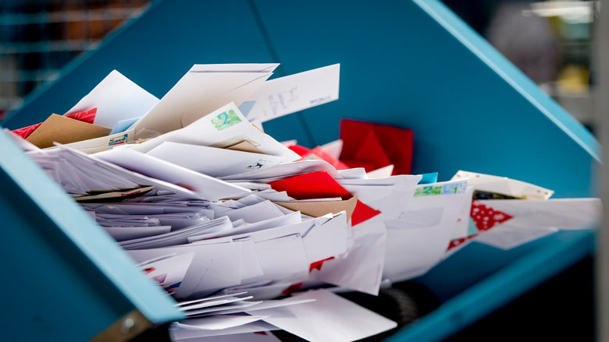

Slide 6

Oefenen!✉️
Zo Gezegd schriftelijk p. 113 - 118
Oefening 2: zet het juiste weerbericht bij het juiste land.
Oefening 3: duid de juiste antwoorden aan in de kaartjes.
Oefening 4/5/6/7: wat denk je dat de woorden betekenen?
Oefening 8: lees de e-mail van Ingrid.

Slide 7
Let op!
Zijn de oefeningen meegevallen (de oefeningen waren niet te moeilijk) of tegengevallen (de oefeningen waren moeilijk)?
Onze vakantie is tegengevallen. = Onze vakantie was minder goed dan verwacht (> de verwachting, iets verwachten).
Ik had stress voor de evaluatie, maar het is meegevallen. = De evaluatie was minder moeilijk dan verwacht.

Slide 8
Let op!
Een grijs t-shirt > de grijze broek
Een luxueuze vakantie (sterke klank) > luxueus (zwakke klank)

Slide 9
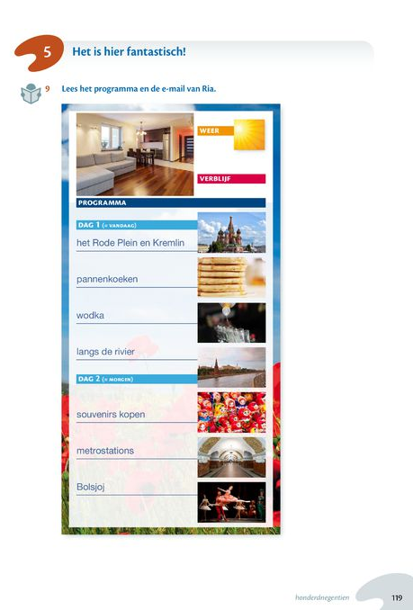
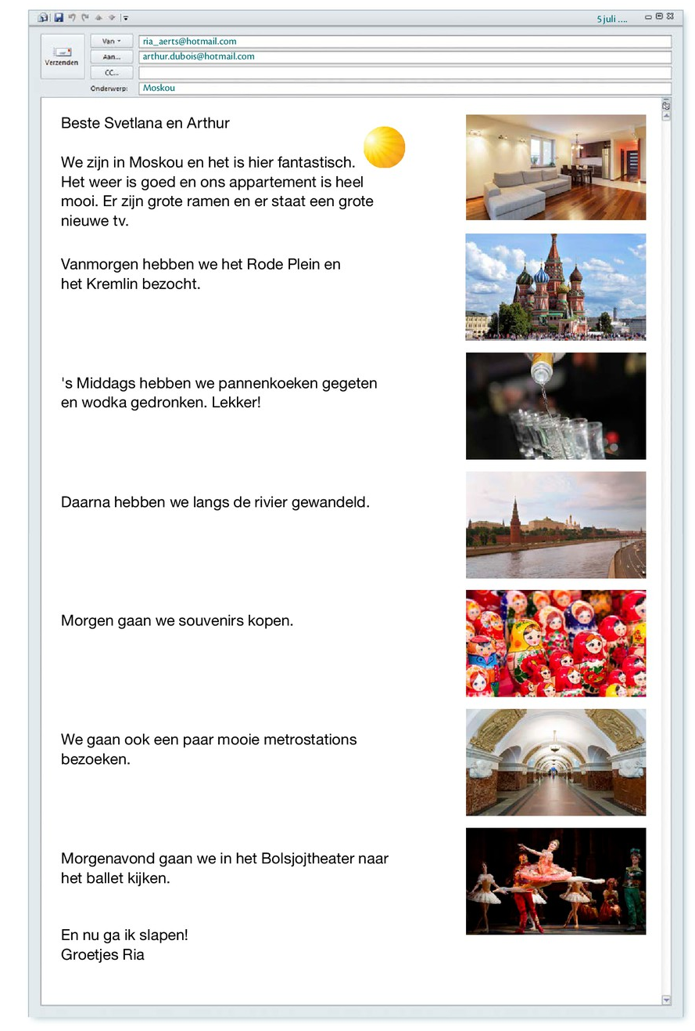
Zo Gezegd schriftelijk p. 119-120, oefening 9
Vanmorgen …
‘s Middags / ‘s Ochtends / ‘s Avonds …
Daarna …
Dan …
Morgen …
Vanavond …
+ INVERSIE!
Gaan + infinitief (actie + verplaatsing)
= TOEKOMST

Slide 10
Over welke thema’s kan je schrijven?
Syllabus schriftelijk p. 95
TIJD / PERIODE
REDEN
TRANSPORT
ACTIVITEITEN
PLANNEN
ETEN EN DRINKEN
WEER
VERBLIJF
GEZELSCHAP
LANDSCHAP
BESTEMMING
vorige zomer
om mijn familie te bezoeken
met het vliegtuig
We hebben het Louvre bezocht.
We gaan een wandeling maken.
wodka proeven
Het is lichtbewolkt.
in een hotel
met mijn vrouw
Er is een brede rivier.
(een citytrip) naar Londen
Notes:
Mag vroeger, voor het zelfstandig werk

Slide 11
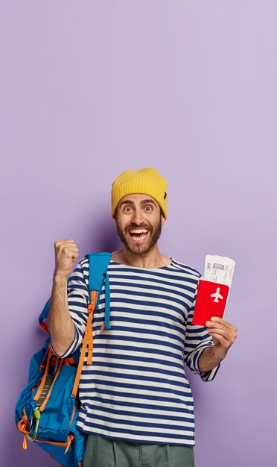
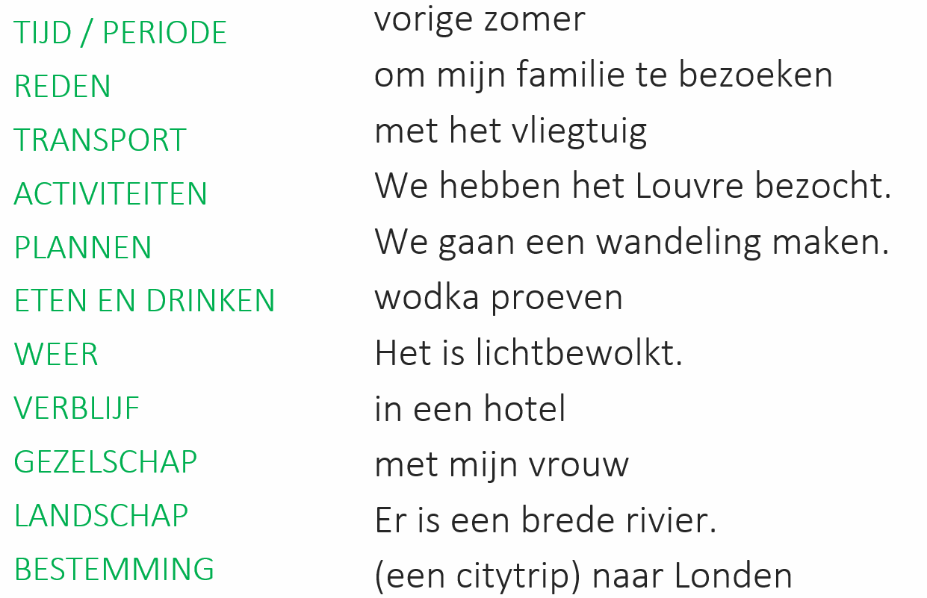
Proficiat, u hebt gewonnen!
Zo Gezegd schriftelijk p. 121-124, oefening 10
JULLIE GAAN NAAR …
Budapest! (p. 121)
Platja d’Aro! (p. 122)
Méribel! (p. 123)
Kies een bestemming.
Bekijk de opdracht op p. 124.
Maak de oefening samen in het google doc.
(jouw Groep is het nummer van je BOR)
Tijd over? Lees het reisprogramma van een ander duo en geef feedback!
Notes:
https://docs.google.com/document/d/1SmXBXZQ32tQPBl3iHSzSXOKN2i4vaOyZadCc15qex0o/edit?usp=sharing

Slide 12
Je gaat vertellen/schrijven over:
✍️ Een reis die je hebt gedaan = portfoliotaak 7 (laatste taak)
💬 Een reis die je gaat doen = mini-presentatie (je vertelt volgende week)

Slide 13
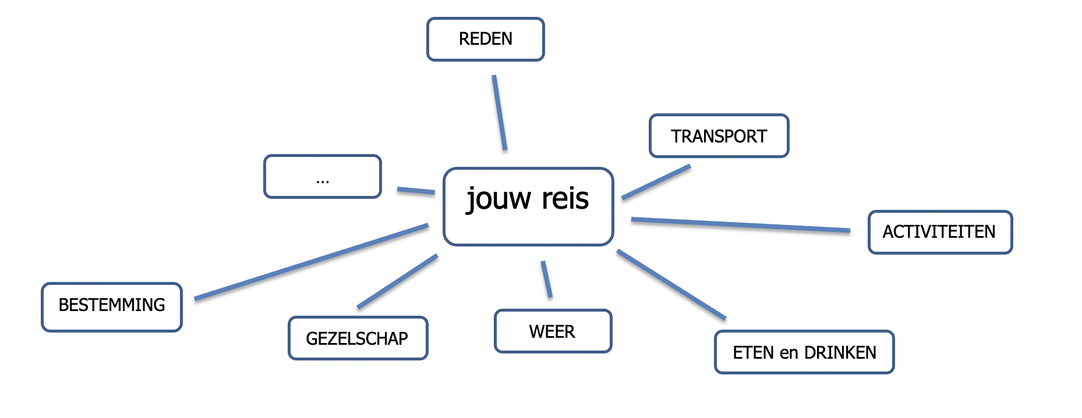
💬 Jouw reis
Syllabus schriftelijk p. 95
💬 Vertel over je reis aan je klasgenoot.
(🕷 Gebruik de woordspin voor inspiratie).

Slide 14

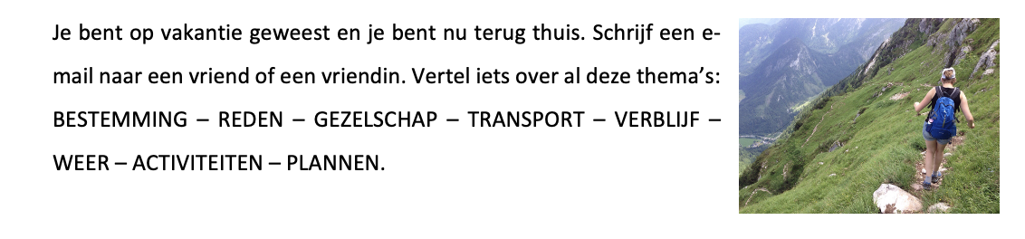
Schrijfportfolio taak 7: mijn vakantie

Slide 15
Op vakantie met niveau 2!
Eindelijk tijd voor vakantie! We gaan met niveau 2 op reis. Jullie gaan de reis zelf plannen.
📅 We hebben heel de zomer tijd. Kies drie dagen.
💰 Budget is geen probleem.
📄 Jullie mogen een PowerPoint/Worddocument maken met info en foto’s, maar dat moet niet.

Slide 16


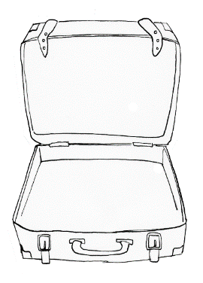

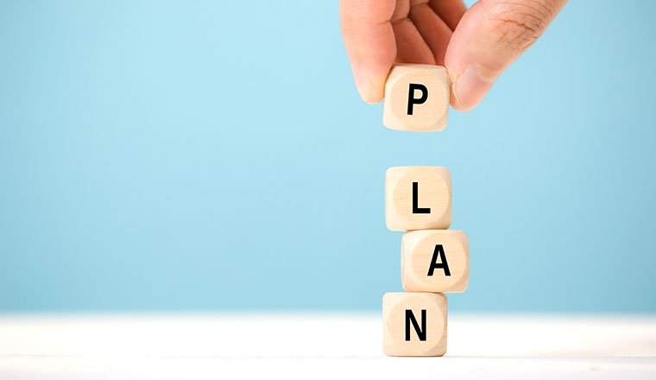
Wat moet je doen?
1. Kies een bestemming. Welke soort vakantie wordt het? Een sportieve vakantie, een strandvakantie, een culturele vakantie, een citytrip…
2. Welk weer wordt het op onze bestemming? Zeg over elke dag iets.
3. Wat moeten we meenemen in onze bagage? Denk aan kledij, speciale accessoires…
4. Hoe gaan we naar onze bestemming? Met het vliegtuig, met de auto, met de trein…
5. Wat gaan we tijdens onze vakantie doen? Maak een planning voor de drie dagen.

